Slide 1


1
草 原
第 二 课时
品读释疑
结构主旨
课堂拓展
当堂检测

Slide 2

学习目标
1. 能找出描写草原的优美语句，通过联系上下文、比较品读、吟诵、想象画面等方法揣摩优美的语句，领会其表达效果，并体会作者情景交融表达方法。
2. 在理解课文内容的同时，增强热爱草原和草原人民的感情。

Slide 3

自读课文，看看课文从哪些方面写了草原的美？ (核心问题)
课文从草原风光美和蒙古族人民远迎款待汉族同胞的人情美两个方面来写草原的美。
阅读方法解密 找中心句
概念：中心句是指作者在文章中直接表达自己的看法，说明自己的态度，抒发自己情感的句子。
位置：中心句一般在文章的开头、结尾，或者是在文章中反复出现的句子。

Slide 4
自由读第一自然段，思考作者初到草原看到了什么景物？这些景物有什么特点？(串珠问题1)
作者初到草原看到了天空、草原、小丘、羊群、骏马、大牛。
这里的天比别处的更可爱，空气清鲜，天空明朗，草原一碧千里，小丘线条柔美，羊群多而自由，骏马、大牛有时静立不动，像陶醉在这美景中一样。
Notes:
PPT模板：www.1ppt.com/moban/ PPT素材：www.1ppt.com/sucai/
PPT背景：www.1ppt.com/beijing/ PPT图表：www.1ppt.com/tubiao/
PPT下载：www.1ppt.com/xiazai/ PPT教程： www.1ppt.com/powerpoint/
Word模板：www.1ppt.com/word/ Excel模板：www.1ppt.com/excel/
试卷下载：www.1ppt.com/shiti/ 教案下载：www.1ppt.com/jiaoan/
个人简历：www.1ppt.com/jianli/ PPT课件：www.1ppt.com/kejian/
语文课件：www.1ppt.com/kejian/yuwen/ 数学课件：www.1ppt.com/kejian/shuxue/
英语课件：www.1ppt.com/kejian/yingyu/ 美术课件：www.1ppt.com/kejian/meishu/
科学课件：www.1ppt.com/kejian/kexue/ 物理课件：www.1ppt.com/kejian/wuli/
化学课件：www.1ppt.com/kejian/huaxue/ 生物课件：www.1ppt.com/kejian/shengwu/
地理课件：www.1ppt.com/kejian/dili/ 历史课件：www.1ppt.com/kejian/lishi/

Slide 5

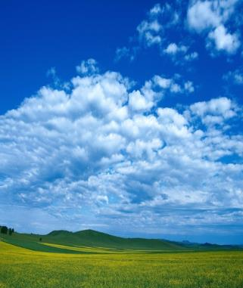
那里的天比别处的更可爱，空气是那么清鲜，天空是那么明朗，使我总想高歌一曲，表示我满心的愉快。
写出了草原上天空、空气的特点。

Slide 6
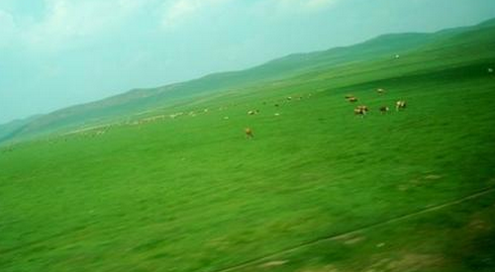
整个草原全是碧绿碧绿的，一眼望不到边。
在天底下，一碧千里，而并不茫茫。
概括写出了草原辽阔、碧绿的特点。

Slide 7
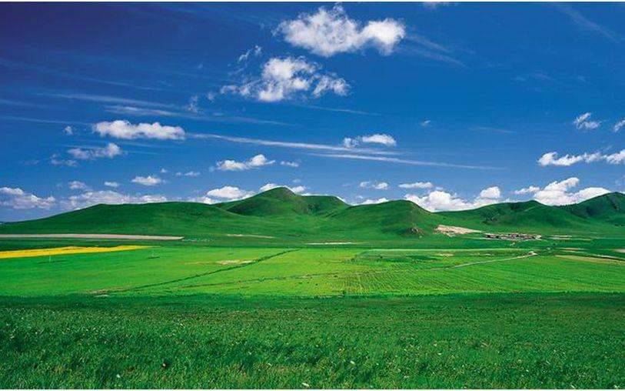
四面都有小丘，平地是绿的，小丘也是绿的。

Slide 8
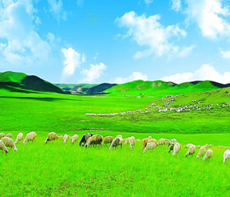

羊群一会儿上了小丘，一会儿又下来，走在哪里都像给无边的绿毯绣上了白色的大花。
运用了什么修辞手法？
运用了比喻的修辞手法，把草原比作绿毯，把羊群比作白色的大花。

Slide 9
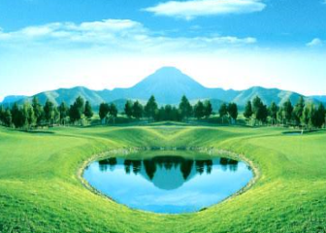
那些小丘的线条是那么柔美，就像只用绿色渲染，不用墨线勾勒的中国画那样，到处翠色欲流，轻轻流入云际。
颜色非常苍翠郁郁葱葱像水一样要流出来一般。

Slide 10
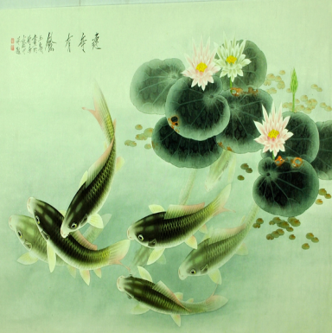
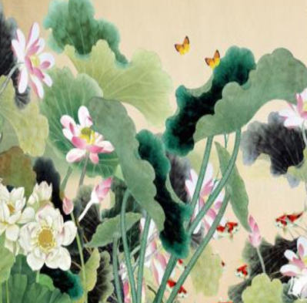
中国画

Slide 11

练一练：
你能否说一些四个字的表示“绿”的词语来？
绿草如茵 绿意盎然 绿意葱茏
青山绿水 披红挂绿 绿盖叠翠

Slide 12

朗读第一自然段，想象草原迷人的景色，读出自己的感受。并背诵。
朗读时通过轻快的语速就能表现出喜爱之情。背诵可以通过抓主干(重点景物)的方法进行，也就是抓住“明朗的天空、一碧千里、白色的羊群、柔美的小丘、静立不动的牛羊”等背诵。
这是课后第1题哦！

Slide 13
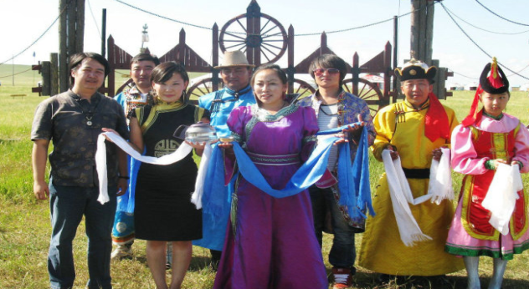
自由读课文2-5自然段，思考：如果要用一个词概括草原人民的特点，你想用什么？( )
热情好客

Slide 14
蒙古族人民是怎样迎接、款待、送别客人的？(串珠问题2)
从蒙古族人民跑几十里去迎接客人、盛情款待远客、敬酒联欢、深情话别等可以看出蒙古族和汉族之间的深情厚谊，体现了一种人情美。

Slide 15
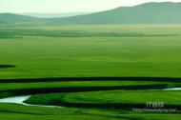
两个“一百五十里”的反复，既表现了草原的辽阔，又给读者留下了想象的空间。
一百五十里全是草原。再走一百五十里，也还是草原。草原上行车十分洒脱，只要方向不错，怎么走都可以。初入草原，听不见一点儿声音，也看不见什么东西，除了一些忽飞忽落的小鸟。”
本指言谈举止等自然，不拘束。文中指草原辽阔平坦，在开车时可以随心所欲，而不必担心有什么危险。

Slide 16
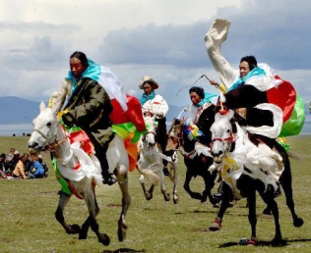
忽然，像被一阵风吹来似的，远处的小丘上出现了一群马，马上的男女老少穿着各色的衣裳，群马疾驰，襟飘带舞，像一条彩虹向我们飞过来。
为什么把迎接的人群比作彩虹呢？
因为写马群，突出一个“快”。 “忽然，像被一阵风吹来的”，“马疾驰，像一条彩虹向我们飞过来”，这些都说明迎接着心情的急迫和愉悦，体现出了蒙汉情深。

Slide 17
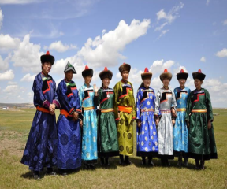
主人们下了马，我们下了车。也不知道是谁的手，总是热乎乎地握着，握住不散。大家的语言不同，心可是一样。
让人体会到主客双方激动的心情，进而感受到他们之间的热烈、浑厚的感情。

Slide 18
也不知怎的，就进了蒙古包。奶茶倒上了，奶豆腐摆上了，主客都盘腿坐下，谁都有礼貌，谁都又那么亲热，一点儿不拘束。不大一会儿，好客的主人端进来大盘的手抓羊肉。
“倒上了、摆上了、不大一会儿”写出了蒙古族同胞早有准备。他们用自己民族特有的风味食品来款待客人，这充分表现了蒙古族同胞的热情好客。

Slide 19
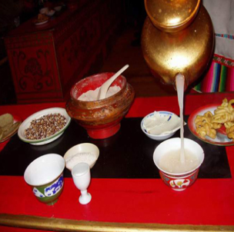
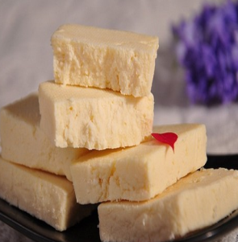
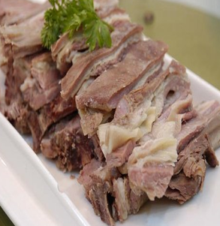
奶茶
奶豆腐
手抓羊肉

Slide 20
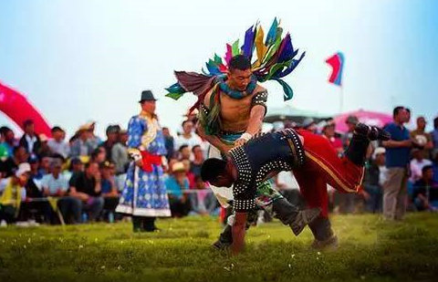
小伙子们表演套马、摔跤，姑娘们表演了民族舞蹈，客人们也舞的舞，唱的唱，还要骑一骑蒙古马。

Slide 21
蒙汉情深何忍别，天涯碧草话斜阳！
怎样来理解这句诗的意思？
这句话的意思是蒙古族和汉族人民之间的情谊很深，怎么舍得马上就分别！大家站在夕阳下无边无际的大草原上，相互倾诉着惜别之情。

Slide 22

课文结构
空气新鲜 天空明朗
一碧千里 并不茫茫
翠色欲流 回味无穷
景色美
草
原
草原景色美蒙汉情谊深
群马疾驰 欢迎远客
载歌载舞 盛情款待
夕阳西下 依依惜别
人情美

Slide 23
课文主旨
这篇文章主要写了什么，表达了作者怎样的思想感情？(串珠问题3)
本文是作者第一次访问内蒙古大草原时的所见、所闻、所感，写了草原的美丽景色以及受到蒙古人民热情欢迎、款待的情景，赞美了草原的美丽风光和民族之间的团结，抒发了作者对祖国山河的无限热爱之情。

Slide 24

运用情景交融法进行描写
这篇课文思路清晰，从看到的到感受到的，根据抒发感情的需要，先景后情，用比喻、拟人等修辞方法把感情渗透于字里行间，融于景物描写之中，使一切景物都含情，一切景语皆情语。作者第一次见到草原，就能抓住景色的特点来写，把景物和感受联系在一起，即景抒情，情景交融。作者在描写初见草原的景物时主要运用了静态描写，为我们展示一幅草原静态美的图画，但静中又有动，例如写羊群。

Slide 25
举例：
蓝天下面，满眼绿色，一直铺向远方。平原上、山岭上、深谷里，覆盖着青青的野草，最深的地方可以没过十来岁的孩子，能让他们在里面捉迷藏。高低不平的草滩上，镶嵌着一洼洼清亮的湖水，水面映出太阳的七彩光芒，就像神话故事里的宝镜一样。草丛中开满了各种各样的野花。鲜红的山丹丹花，粉红的牵牛花，宝石蓝的铃铛花，散发着阵阵清香。
这段文字抓住草原的广阔、美丽描写，作者的喜爱之情溢于言表。

Slide 26

练一练：
你最喜欢哪一处景物？动手写一写，注意运用情景交融法进行描写。
这是课后小练笔哦！

Slide 27

课堂小结
这篇课文具体写了作者见到的草原美景和蒙古族人民热情好客远道迎客，盛情款待客人的情景。在体会课文思想感情的同时，我学习了边读课文边想象画面，联系上下文理解词语、句子的方法。

Slide 28

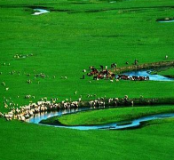
推荐阅读
藏北草原
一望无际的草原，清新碧绿，平整地铺开着。星星点点的帐篷，在这绿色的海洋中，好像害羞的姑娘，用缓缓升起的丝丝轻烟遮住自己。这就是我的故乡，我深深爱着的藏北草原。
藏北的草原是温柔的。阳光下，绿绿的草地闪着迷人的色彩。最吸引人的是那雪白的羊群，羊儿在牧羊姑娘轻轻的歌声中，静静地吃着嫩草。放牧的藏族小伙子，骑在高大的马背上，奔跑着，玩耍着，说笑着……

Slide 29
绿色是大自然的生命，在这绿的生命中点缀着一些星星般的五颜六色的花儿，像是许多花蝴蝶在草地上飞舞。远处，小河像一条银色的带子，在阳光下闪闪发光。酥油茶、青稞酒和牛肉飘散着香味，为藏北草原增添了一种清新的气息。我心中不禁赞叹：美呀！实在令人兴奋。
8月，这里要过隆重的丰收节。农民们要到田里去看看庄稼，还要举办赛马、赛牛、射箭等活动。
那时，漂亮的姑娘会穿上美丽的衣服，手捧洁白的哈达和珍贵的木碗，盛上满满的青稞酒，伴着甜美的歌声，为来自各地的客人们敬酒。

Slide 30
随着一声清脆的鞭子声，赛马开始了！勇敢的小伙子们骑上自己的马，在草原上飞奔。前边的小伙子，在阳光下，黑黑的脸儿、强壮的身体给人一种蓬勃的力量。看着他，你就会想到草原上高高飞翔的雄鹰。
啊！这片土地水清草茂，羊肥马壮，这里的人们勤劳好客，美丽善良。我欢呼，我兴奋，为我的故乡，为我的藏北草原。
当我再次深情地望着它时，我听见一阵接一阵的歌声：“美丽的草原，我的故乡……”
思考：文章表达了作者什么样的思想感情？

Slide 31
夏日草原（节选）
草原是广大的圆周，苍天真如一座高不可测的穹顶，以无限宽广的弧度覆盖着大地，而我自己这小小的身体，就是这片天地的圆心。如果我把身体做三百六十度的旋转，那极远处微微起伏的地平线也绕着我转一圈而无始无终；也就是说，无论我往前走了多少步，依旧是这个广大圆周的唯一的中心点。
然后就是那云影与天光。
草原上的云朵，有时候又多又大又平整，在蓝天上列队而行，天高云低，风起的时候，一朵一朵依序飞过，那草原就忽明忽暗，人好像走在梦里。一下子所有的青草都闪着金光，逆光处背后的丘陵像镶上

Slide 32
了发亮的边线，身体被阳光照得暖烘烘的；然后忽然间所有的颜色都沉静了下来，在云影掠过之处，草色在泛白的灰绿和透明的青绿之间挪移，风也凉多了，像搽（chá）了薄荷油一样。
然后，还有那难以形容的芳香！
那不只是青草的清香而已，而是混合着好几种香草的草叶被压折碰触后所发出的香气。
在刚刚站定时还不太显著，不过，只要一开始往前走，每迈一步就会马上有一股翻腾而起的独特的芳香，弥漫在四周。
野生的香草，在夏日遍布草原，好几种香味混合之后，那强烈的芳香如药酒又如甘泉那样地提神醒脑，沁人心脾（pí），进入每一种感觉

Slide 33
细胞的最深处，让生命苏醒，让我忘记了所有的疲劳困顿，只想就这样一步一步地走下去。
我当然明白我的祖先在游牧生活里有许多的艰难之处，可是，七八月间，时当草原的盛夏，阳光静好，青草繁茂，鹰雕从云层下低飞掠过，草丛间被我们的脚步惊扰起来的蚱（zhà）蜢（měng）和草虫，在身前身后弹跳得好远，还不断发出“嘎”的鸣叫，旷野无人，只有轻柔的风声，这里，应该就是天堂了吧？
思考：文章“无论我往前走了多少步，依旧是这个大圆周的唯一的中心点”这句话中，作者为什么会产生这一错觉？

